Slide 1






PHÒNG GIÁO DỤC VÀ ĐÀO TẠO QUẬN LONG BIÊN
TRƯỜNG TIỂU HỌC PHÚC LỢI
Hoạt động trải nghiệm
BÀI 6: GÓC HỌC TẬP CỦA EM

Slide 2
Bài 6:
Góc học tập của em

Slide 3


Sinh hoạt dưới cờ
- Hát, đọc thơ về đồ dùng học tập.

Slide 4

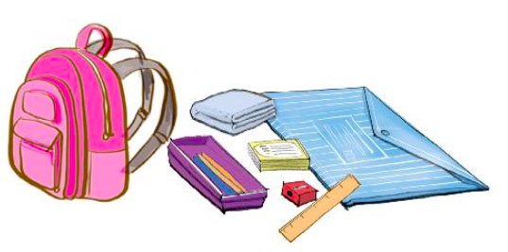
Hoạt động giáo dục theo chủ đề
1. Xếp đồ dùng học tập vào ba lô, cặp sách.
Ba lô của em có mấy ngăn?
Em sẽ sắp xếp đồ dùng của mình theo trật tự nào?

Slide 5
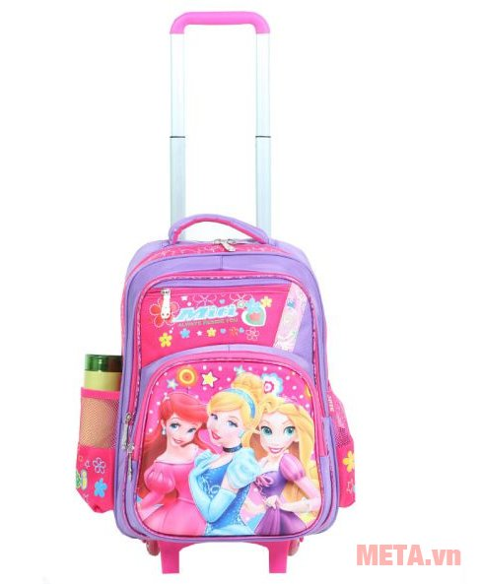
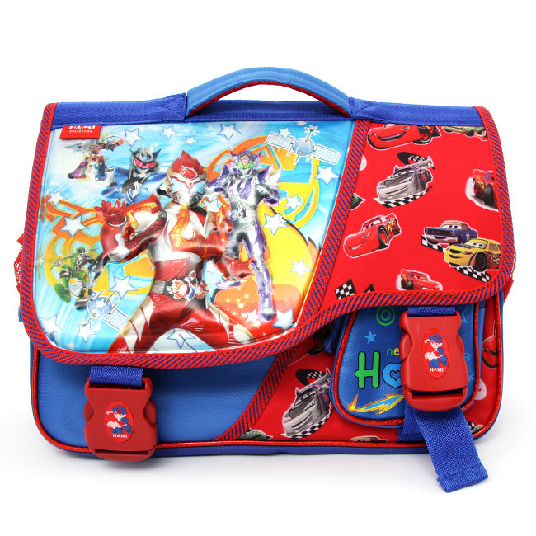
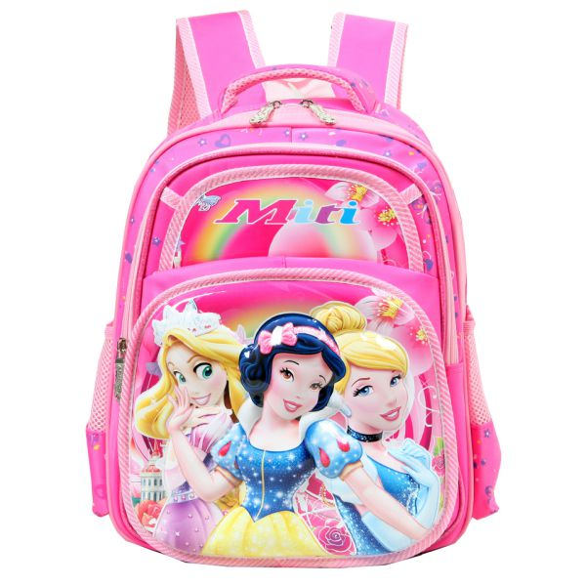
Hãy cùng chia sẻ cách xếp đồ của mình với cả lớp nhé!
Ba lô ngang
Ba lô dọc

Slide 6
Nêu cảm xúc của em sau khi sắp xếp đồ dung học tập.

Slide 7
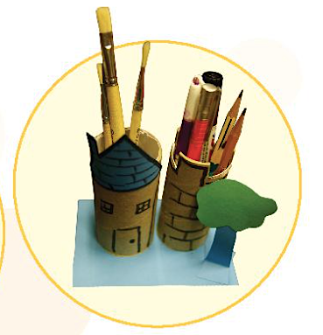
2. Tự làm một số vật dụng để đựng đồ dùng học tập.
Dự kiến dụng cụ, vật liệu
Làm vật dụng.
Trưng bày, giới thiệu sản phẩm.

Slide 8
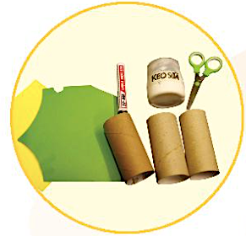
Bước 1: Dự kiến đồ dùng, vật liệu.
Lõi giấy vệ sinh
Giấy màu
Keo sữa/ băng dính 2 mặt
Bút dạ màu
Kéo

Slide 9
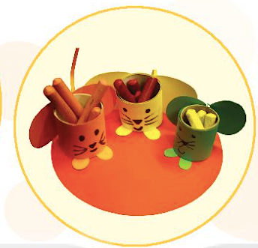
Bước 2: Làm vật dụng.
Dùng kéo cắt đôi lõi giấy.
Dùng keo sữa dán giấy màu xung quanh lõi.
Dùng bút dạ trang trí hoạ tiết (tuỳ sở thích).

Slide 10
Bước 3: Trưng bày, giới thiệu sản phẩm.
Cắm đồ dùng học tập vào lọ cắm bút.
Giới thiệu sản phẩm trước lớp.

Slide 11

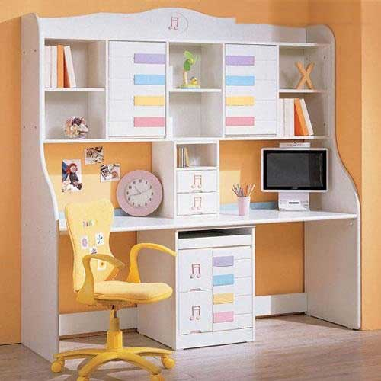
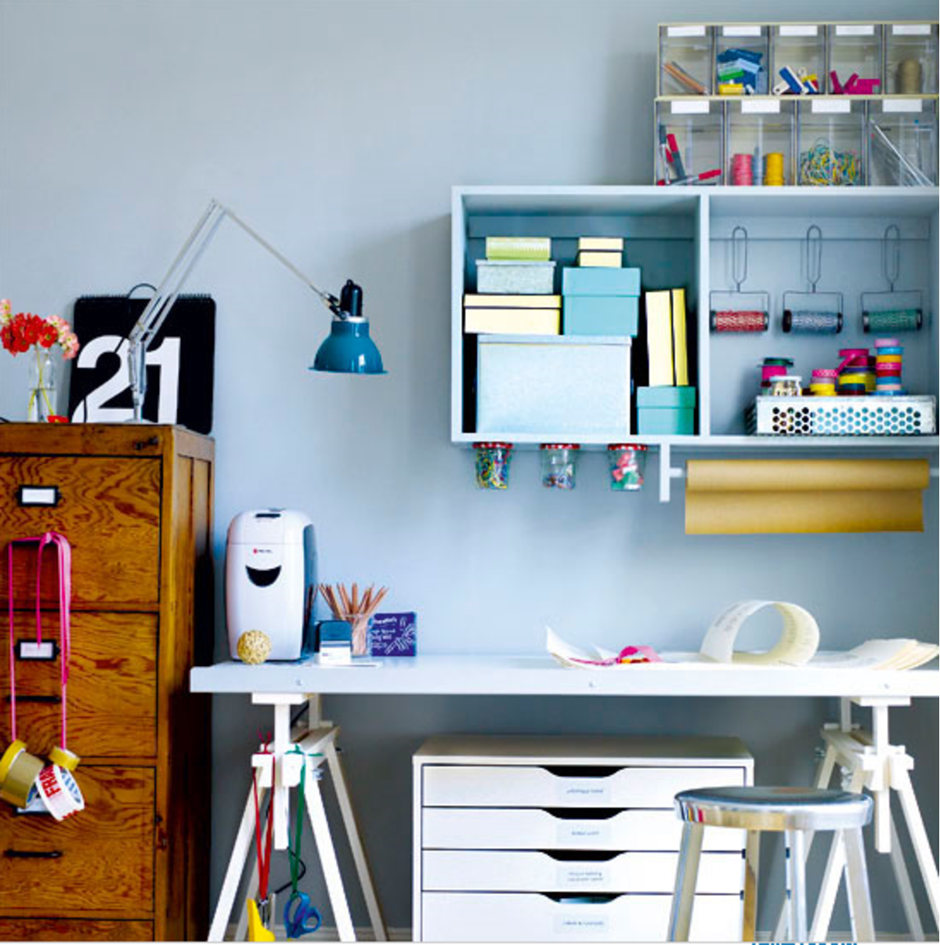
Hoạt động sau giờ học
Sắp xếp và trang trí góc học tập của em ở nhà.

Slide 12


Sinh hoạt lớp
Chia sẻ về những việc em đã làm để góc học tập gọn gàng, sạch đẹp.
- Kể những việc em đã làm.
- Nêu cảm xúc của em khi ngắm góc học tập đã được xếp gọn gàng.

Slide 13
Hoạt động sau giờ học
Sắp xếp sách vở gọn gàng.
Gọt bút chì nếu bút đã mòn.
Ghi lại những đồ dùng học tập còn thiếu và nhờ bố mẹ mua.

Slide 14

HOẠT ĐỘNG
CỦNG CỐ - TIẾP NỐI
Notes:
Bài giảng thiết kế bởi: Hương Thảo - tranthao121004@gmail.com

